Slide 1
Національний фармацевтичний університет Кафедра клінічної лабораторної діагностики Технології медичної діагностики та лікування Загальна хірургія Тема лекції №8: Торакальна хірургія
Лектор:к.мед.н., доцент О.О.Паламарчук

Slide 2
План
Травми грудної клітини
Забій грудної клітини
Стиснення, струс грудної клітини
Перелом ребер
Перелом грудини
Перелом ключиці
Відкрита травма грудної клітини
Пошкодження перикарда, серця і великих судин
Гнійно-запальні захворювання легень і плеври
Абсцес легень
Гангрена легень
Пневмосклероз
Бронхоектатична хвороба
Емпієма плеври

Slide 3
Висновки
Сучасний стан торакальної хірургії потребує сучасних апаратних методів дослідження, що в свою чергу плекає потребу у спеціалістах з діагностики

Slide 4
Питання для самостійної роботи
Основні симптоми переломів ребер та грудини
Ускладнення при переломах ребер та грудини
Види пневмотораксу, клінічні ознаки та симптоми закритого, відкритого та клапанного пневмотораксу
Перша долікарська медична допомога
Зміни лабораторних показників в діагностиці торакальних захворювань

Slide 5
Література
Общая хирургия, Гостищев В.К., ГЭОСТАР-Медиа, 2006.
Загальна хірургія: підручник (ВНЗ ІV р. а.) / за ред. М.Д. Желіби, С.Д. Хіміча. — 2-е вид., випр. — К.: Медицина, 2016. –448 с.
Загальна хірургія, Запорожан В.М., Одеський державний медичний університет, 1999.
Хірургія, Кіт О.М., Тернопіль “Укрмедкнига”, 2004.
Хирургические болезни: Учебник/ М.И. Кузин. – 3е изд., перераб. и доп. – М.: Медицина, 2002 – 784 с: ил.

Slide 6
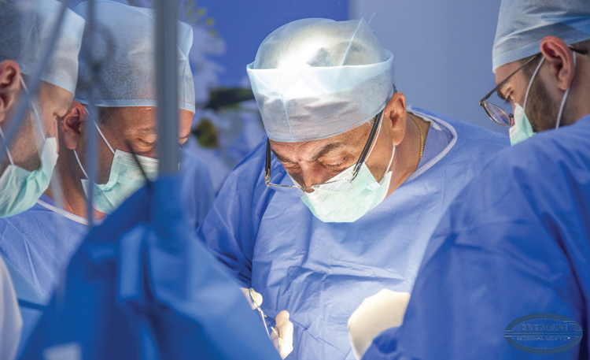
Дякую за увагу

